Slide 1


拟南芥RNA-seq数据分析
姓名：王欢欢
专业：生物信息学
学号：2017317110025

Slide 2

Backgroup:
RNA-seq即转录组测序技术，就是把mRNA，smallRNA，and NONcoding RNA等全部或者其中一些用高通量测序技术把它们的序列测出来；反映出它们的表达水平。
拟南芥是一种十字花科植物，广泛用于植物遗传学、发育生物学和分子生物学研究，是一种典型的模式植物。
为了检查拟南芥茎发育过程中cep1突变体植物中差异表达的转录组，收集开花后25天的cep1突变体和野生型植物的茎进行RNA-seq分析
CEP1：C-TERMINALLY ENCODED PEPTIDE1（C端编码肽1）
主要软件：fastqc、trimmomatic、Tophat2、cufflinks、cuffmerge、cuffdiff、cummeRbund、htseq、deseq、samtools

Slide 3

数据来源:
本文的试验数据为拟南芥（Arabidopsis thaliana）茎的RNA-Seq数据。RNA-Seq数据由Beijing Forestry University于2017年8月16号在NCBI发表；数据可在登陆号为GSE102694的NCBI的GEO数据库中下载，数据链接：ftp://ftp-trace.ncbi.nlm.nih.gov/sra/sra-instant/reads/ByStudy/sra/SRP/SRP115/SRP115495。本文以cep1突变（cep1 mutant），和对应的野生型(wild type)的成熟茎为例，研究成熟茎cep1突变后和野生型之间的表达差异（表1）。表1是本文数据的基本信息.
表1. 拟南芥成熟茎cep1突变和野生型RNA-seq数据信息
登陆号 GEO ID | 物种 Organism | 基因型 Genotype | 组织 Tissue | 状态 Stage | 总测序片段数 Total reads
GSM2743110 | Arabidopsis thaliana | cep1 mutant | Stem | 25 days after flowing | 49,634,134
GSM2743111 | Arabidopsis thaliana | wild type | Stem | 25 days after flowing | 50,263,874

Slide 4


技术路线：
原始测序数据
测序数据质量评估
参考序列比对分析
tophat2
去掉Duplication
统计基因的reads
htseq
基因差异表达水平分析
cufflinks
cummeRbund可视化
基因差异表达水平分析
deseq
GO富集分析
图1 数据处理基本流程

Slide 5
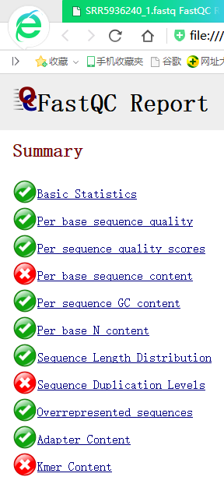
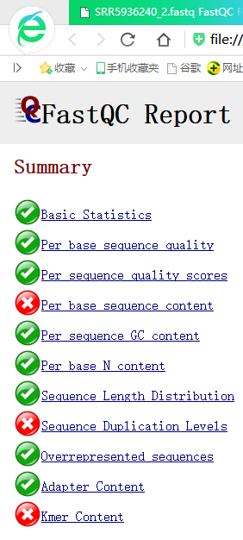
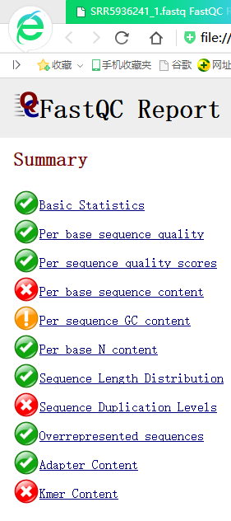
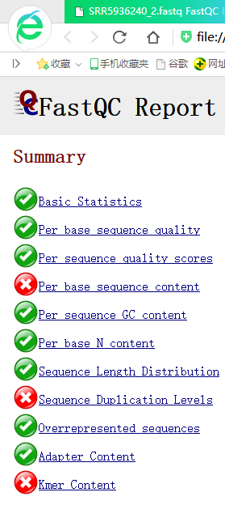

Step1：数据预处理

Slide 6

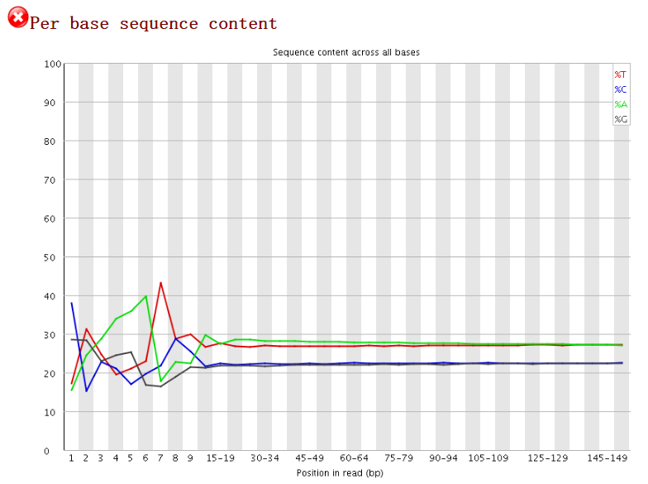
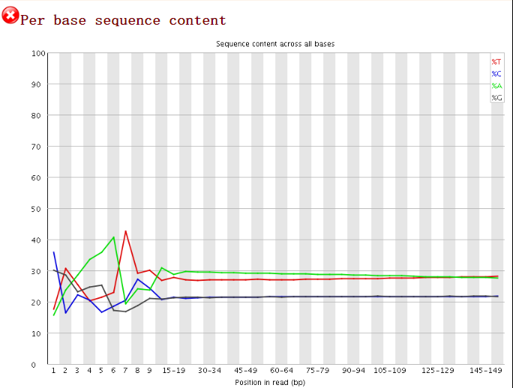

Step1：数据预处理
cep1 mutant
wild
问题：从这2个图可以看出cep1突变型和野生型的ATCG四种碱基的分布在前面10个碱基不稳定，波动较大，应该剪切掉

Slide 7
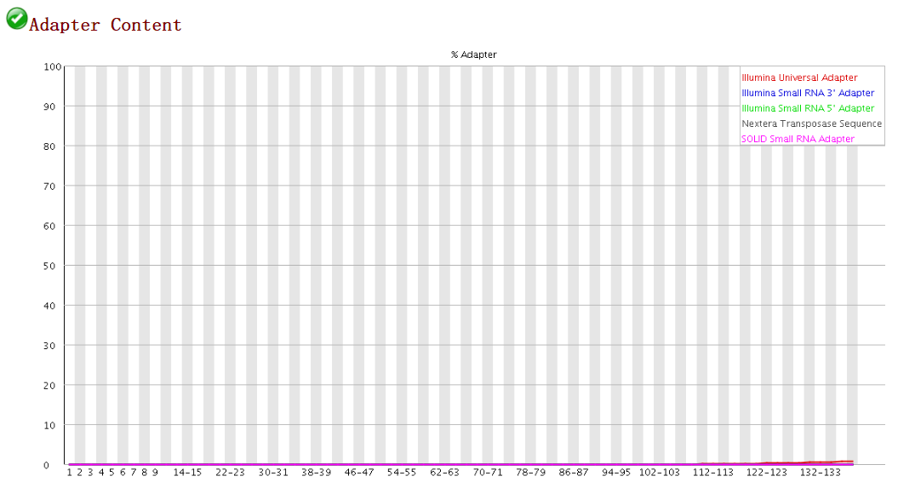

Step1：数据预处理
cep1 mutant
问题：从此图可以看出cep1突变型有一点adapter，利用trimmomatic软件自带的adapter去除

Slide 8

Step2：序列比对
RNA-sequencing（RNA-seq）是一个重要的转录组学研究技术，数百款分析工具已经开发。已知现在报道的RNA-seq比对软件有Tophat2、STAR、HISAT2、RASER、bwa等。每个比对软件各有优缺点，本文采用的是Tophat2软件以col为参考基因组对数据进行序列比对。另外，RNA-seq call snp的时候，如果某个变异位点的变异碱基都来源于PCR重复，而我们却认为它深度足够判断是真的变异位点，这个结论有很大可能具有假阳性，为了消除这种假阳性，可以使用samtools rmdup和picard软件删除潜在的PCR重复，这里采用了samtools rmdup方法删除潜在的PCR重复。使用samtools flagstat查看比对结果，表2是拟南芥成熟茎cep1突变和野生型删除潜在PCR重复的RNA-seq序列比对结果。
表2. 拟南芥成熟茎cep1突变和野生型RNA-seq序列比对结果
基因型 Genotype | 总比对数 Total mapped | 完美匹配reads数 Properly paired | 完美匹配百分比 unique Mapping rate | PCR重复 Duplication | 测序深度 Coverage genome
cep1 mutant | 34,950,791 | 31,026,030 | 89.67% | 0 | 61.19
wild type | 32,933,960 | 27,528,528 | 84.27% | 0 | 61.97

Slide 9

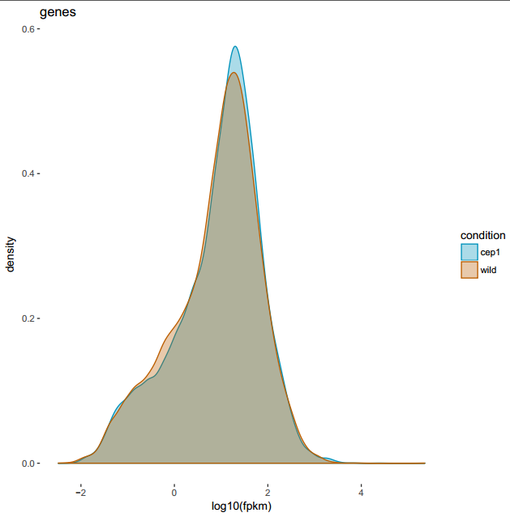
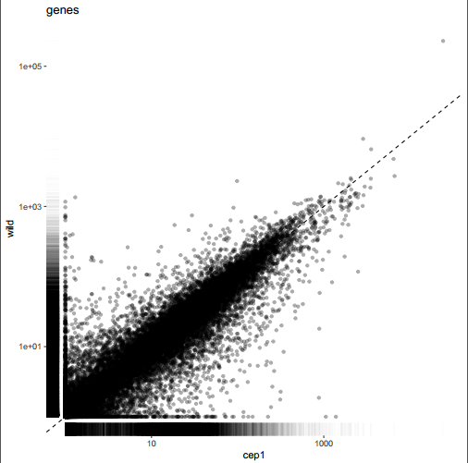
Step3：基因差异表达水平分析（cummeRbud）
> csScatter(genes(cuff_data), 'cep1', 'wild')
> dev.off()
>csDensity(genes(cuff_data))
> dev.off()
图2 cep1和野生型的表达水平分布
图3 用散点图比较两种条件下每个基因的表达

Slide 10
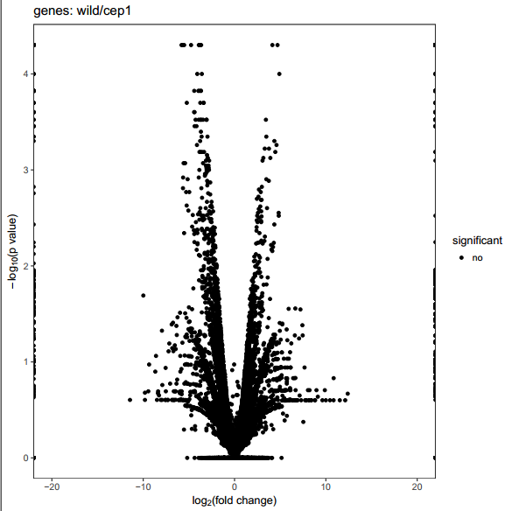
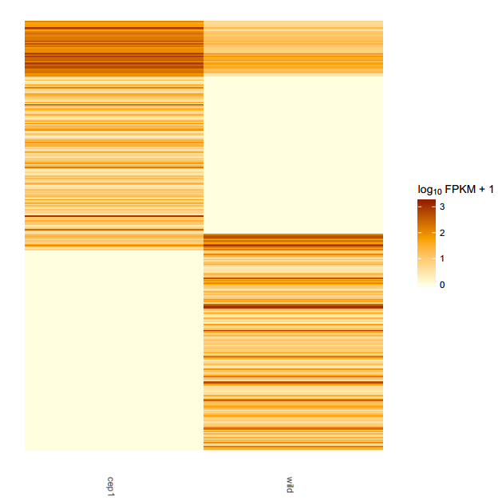
Step3：
>gene_diff_data<-diffData(genes(cuff_data))
>sig_gene_data<-subset(gene_diff_data,(significant=='yes'))
>geneids<-sig_gene_data$gene_id
>sig_genes<- getGenes(cuff_data,geneids)
>csHeatmap(sig_genes,clustering='row',labRow=F)
> dev.off()
>csVolcano(genes(cuff_data), 'cep1', 'wild')
> dev.off()
图4 创建一个火山图检查差异表达基因
图8 cep1和野生型的差异表达热图

Slide 11
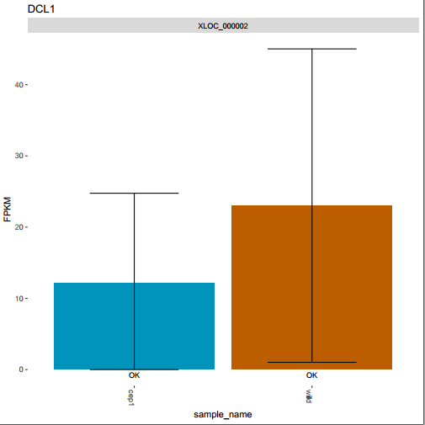
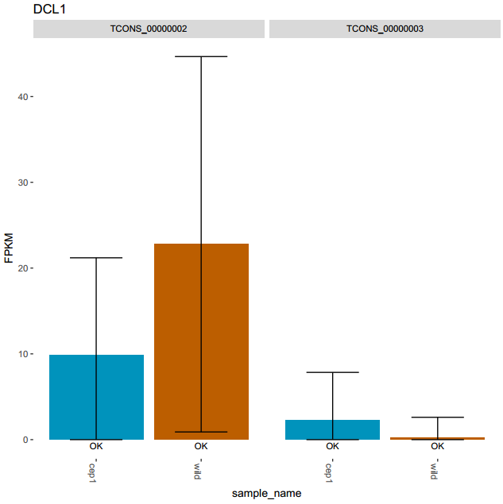
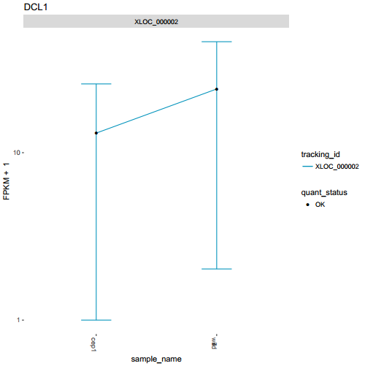
Step3：
图5DCL1基因表达水平
图6DCL1基因同源异构体表达水平
图7DCL基因差异表达趋势
> mygene<-getGene(cuff_data, 'DCL1')
> expressionBarplot(mygene)
>expressionBarplot(isoforms (mygene))
>mygene<-getGene(cuff_data, 'DCL1')
>expressionPlot(mygene,logMode=T)

Slide 12
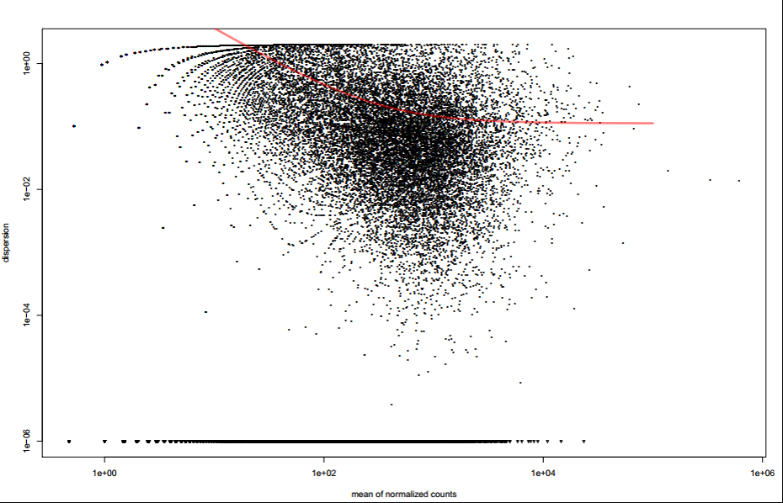
Step4：htseq-deseq
> cep1 <- read.table("reads_40.txt",row.name=1)
> wild <- read.table("reads_41.txt",row.name=1)
> counts <- cbind(cep1,wild)
> dim(counts)
> colnames(counts)
> colnames(counts)<-c("cep1","wild")
> design<-rep(c("cep1","wild"),each=1)
> design
> de<-newCountDataSet(counts,design)
>de<-estimateSizeFactors(de)
>de<-estimateDispersions(de,method='blind',sharingMode="fit-only")
> plotDispEsts(de)
图9经验的(黑点)和匹配的(红线)离差值与平均正常统计值的关系图

Slide 13
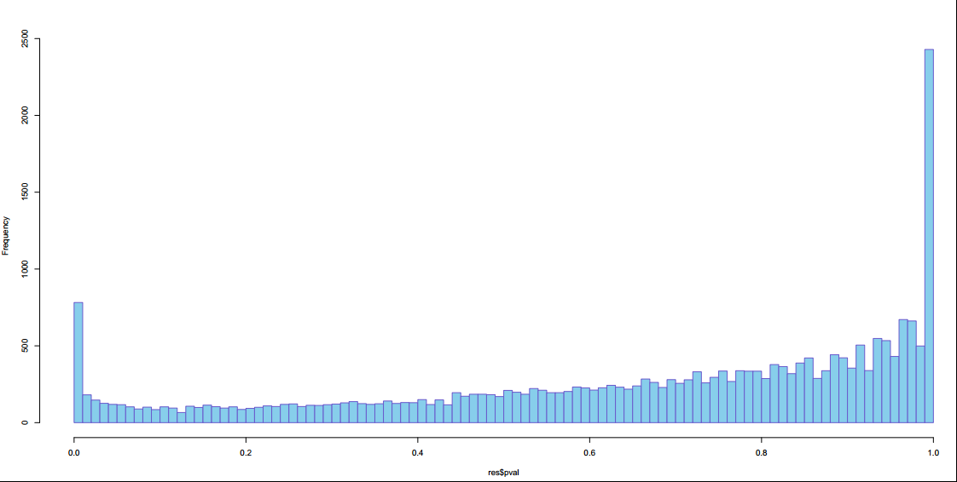
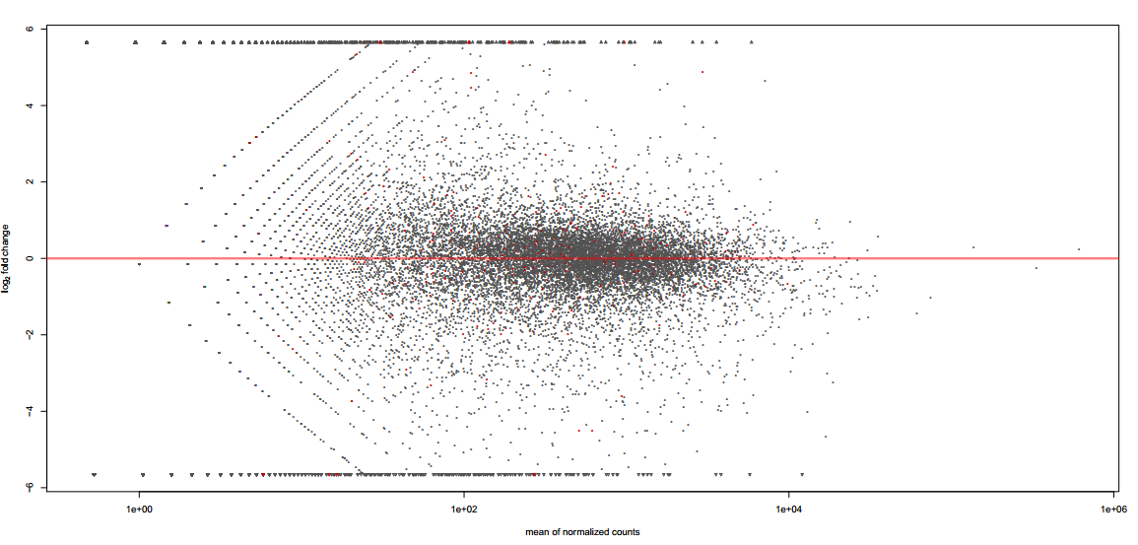
Step4：
图10 log2折叠变换和平均正常统计量的关系图
图12 nbinomTest的pval统计直方图
> res<-nbinomTest(de,"cep1","wild")
> plotMA(res)
> hist(res$pval, breaks=100, col="skyblue", border="slateblue", main="")

Slide 14
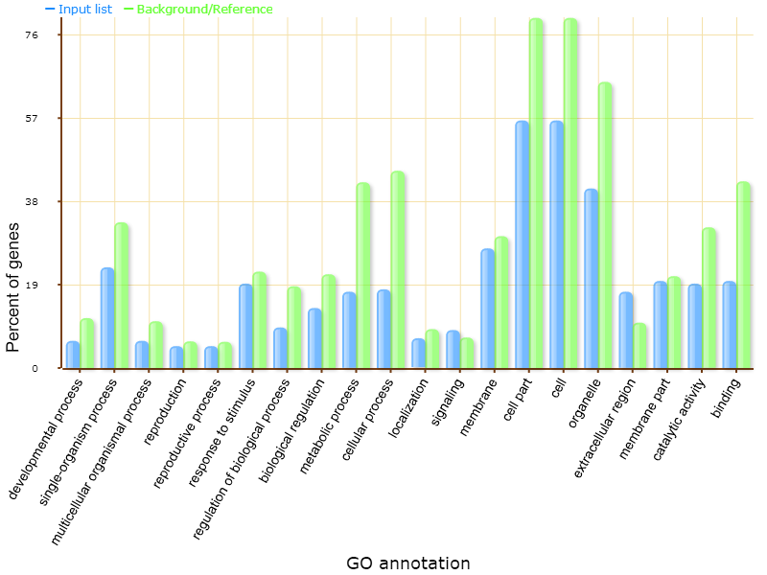

Step5：GO
AgriGO网址:
http://systemsbiology.cau.edu.cn/agriGOv2/index.php
图15 差异基因的GO注释

Slide 15
Conclusion:
发现拟南芥cep1突变体和野生型植物之间的基因表达差异并不明显

Slide 16

THANKS !
汇报人：王欢欢
学 号：2017317110025
学 院：信息学院

